Slide 1
Метод объединение
Технологии,
физической культуры,
изобретательного искусства, информатики и музыки

Slide 2
Список учителей метод объединения физической культуры и технологии
№ | ФИО учителя | Наименования ВУЗа | Педагогический стаж
1 | Аксакалов М | Фрунзе КГИФК | 19 лет
2 | Юнусова А | АТУ 110 г. Андижан | 26 лет
3 | Мырзабеков Т | СПТУ-66 пгт. Шамалды Сай | 9 лет
4 | Дехканова А | ТАШПИ Фил.фак | 29 лет
5 | Эшалиева А | ОшГУ физ.мат | 30 лет
6 | Уранбекова А | ГУ им.Арабаева | 1 год
7 | Сатыбалдиев Н | ЖАГУ г. Таш – Кумыр | 3 лет
8 | Эрматов Н | 2х годичная эстрадная студия при Филармонии им Т.Сатылганова | 1 год
9 | Кубаныя к. Т | ЖАГУ г. Таш – Кумыр | 1 год
10 | Кураева С | СПТУ-66 пгт. Шамалды Сай | 1 год

Slide 3
Годовой план заседании метод объединения прикладного, физической культуры, технологии и информатики за 2022-2023 учебный год
№ | Содержания | Срок | Ответственность | Примечания
 | Заседания №1 | Август
1 | Организованность |  | Предметники МО
2 | Выбрать руководителя МО |  | Предметники МО
3 | Обсуждения эффективности метода преподавания на уроках технологии |  | Предметники МО
 | Заседание №2 | Ноябрь
1 | Итоги первой четверти |  | Предметники МО
2 | Метод преподавания информатики |  | Предметники МО
3 | Проверка урока 7-8 классов физической культуры |  | Сатыбалдиев Н Дехканова А
 | Заседания №3 | Январь
1 | Итоги 2 четверти |  | Предметники МО
2 | Итоги внеклассных мероприятий по информатике |  | Предметники МО
3 | Проверка уроков 8-9 классов |  | Азимкулова А. Эшалиева А.

Slide 4
График открытых уроков учителей метод объединения
Физической культуры и технологии
На 2022 – 2023 учебный год
№ | ФИО учителя | Октябрь | Ноябрь | Декабрь | Январь | Февраль | Март | Апрель | Май
1 | Аксакалов М
2 | Юнусова А
3 | Мырзабеков Т
4 | Дехканова А
5 | Эшалиева А
6 | Умарбекова А
7 | Сатыбалдиев Н
8 | Эрматов Н
9 | Кубаныч к Т
10 | Кураева С
11 | Молдалиева

Slide 5
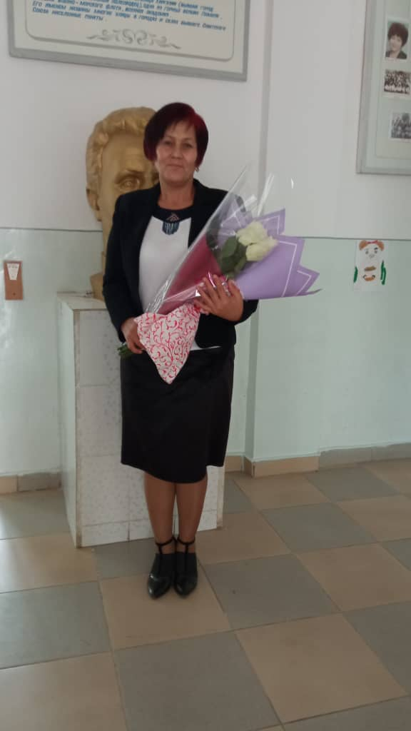
Эшалиева Айымкан Ашырбековна
Образование: Магистр ОшГУ
Педагогический стаж: 29 лет
Награды: г. Таш-Кумыр Грамота «учитель года» 1997 год
Грамота за вклад и развития города
Грамота за активное участие в спортивной жизни школы
М.В. Фрунзе 2019 года
Грамота: Вклад в социально-экономическое развитие региона и многолетнюю работу
Грамота за многолетнюю работу и вклад в области образование
Благодарственное письмо от «Академия роста» за творческий расход.

Slide 6
Эшалиева Айымкан Ашырбековна
Курсы повышения:
2015 г. В Жалал-Абадском областном методическом центре образования .
По направлению «Теория и методика преподавания математики»
2018 г. В Жалал-Абадском областном методическом центре образования, по направлению « Теория и методика преподавания информатики».
2019 г. «КР Билим беруу жана Илим министрлиги», « ЖЧК «Креатив-Таалим» Билим беруу комплекси», по направлению «Маалыматтык-компьютердик технологиялар»
2019 Центр интелектуального развития “ Академия Роста”г. Кербен,ул.Уметалиев
2020г. г. Бишкек, Министерство образования и науки КР.
По направлению «Теория и методика преподавания информатики».
2020г. г.Бишкек, Министерство образования и науки КР.Республиканский институт высшей квалификации и переподготовки педагогических кадров при МОН КР

Slide 7

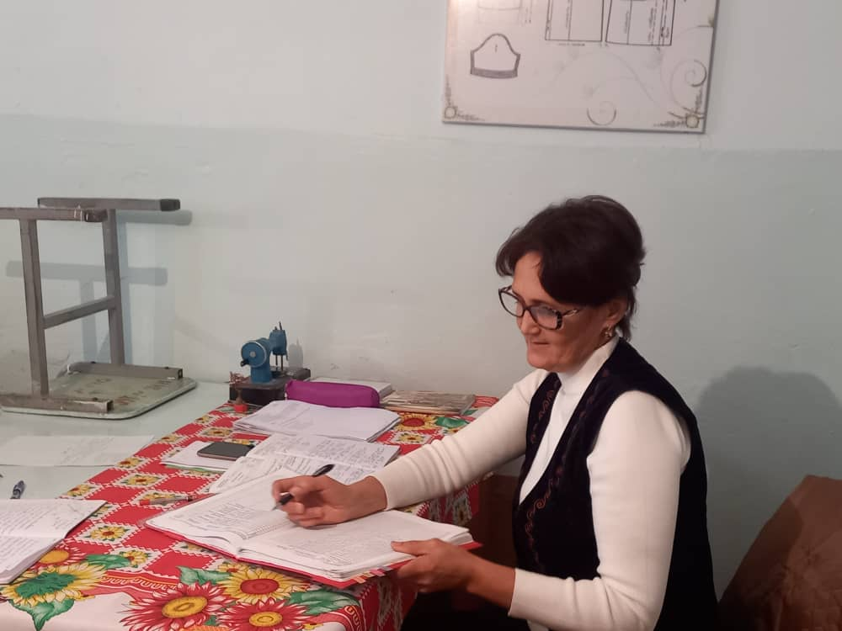
Кураева Салтанат Камилбековна
Образование:
Сред.спец СПТУ 66 Шамалды – сай очное
Незаконченное сред.спец дошкольное заочное ЦАК г. Майлуу – Суу
Стаж работы: 1 год

Slide 8
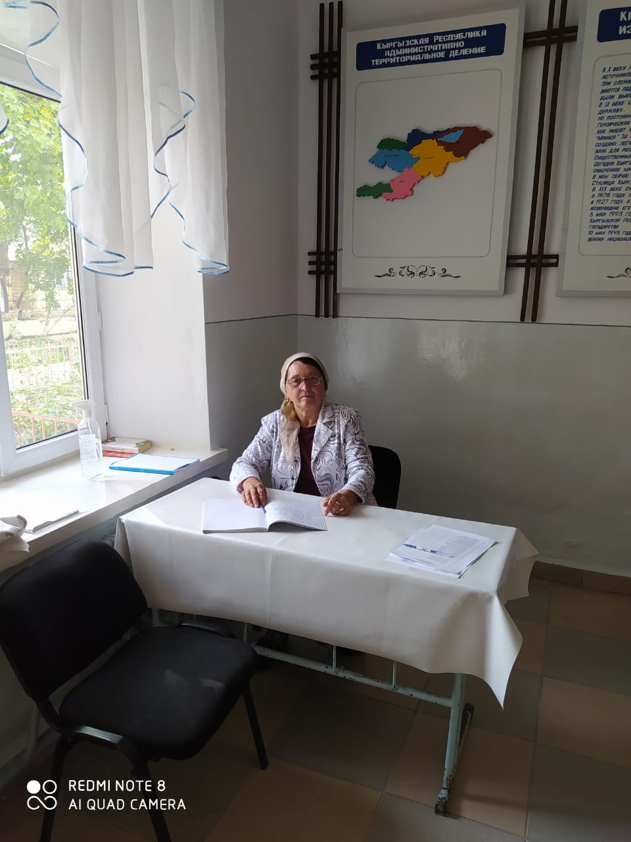
Юнусова Алия Турдалиевна
Образование:
Сред.спец АТУ-110
Стаж работы: 27 лет
Награды:
Грамота Мэрии 2055 год
Школьная грамота 2012 год
Областная грамота 2021 год
Грамота профсоюза 2020 год
Почетная грамота 2009 год
Повышение классификации: 2021 год
Г. Бишкек «онлайн»

Slide 9
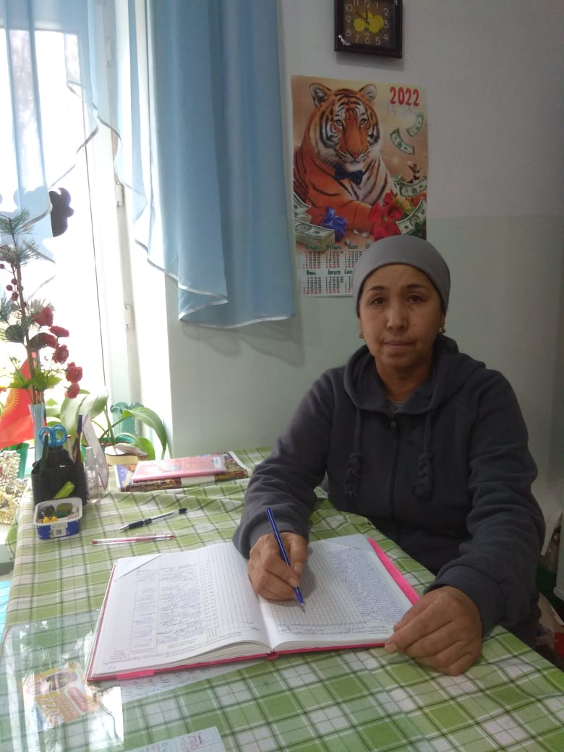
Дехканова Алия
Образование: Высшее ТашПИ
Учитель узбекского языка и литературы
Стаж работы: 29 лет
Повышение классификации:
Теория и методы преподавания физической культуры 2018 год
Теория и методы преподавание начального образования 2012 год
Узбекские язык и литература 2011 год
Награды: Школьная почетная грамота за труды

Slide 10
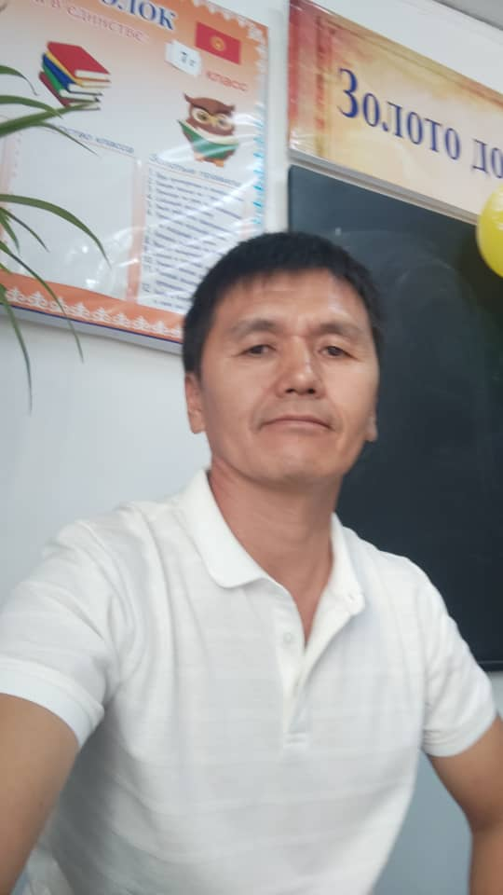
Эрматов Нарынбек
Образование:
Сред.спец. 2х годичная эстрадная студия при Филармонии им Т.Сатылганова
Стаж работы: 1 год
Повышение классификации:
г.Бишкек «онлайн» 2022 год

Slide 11
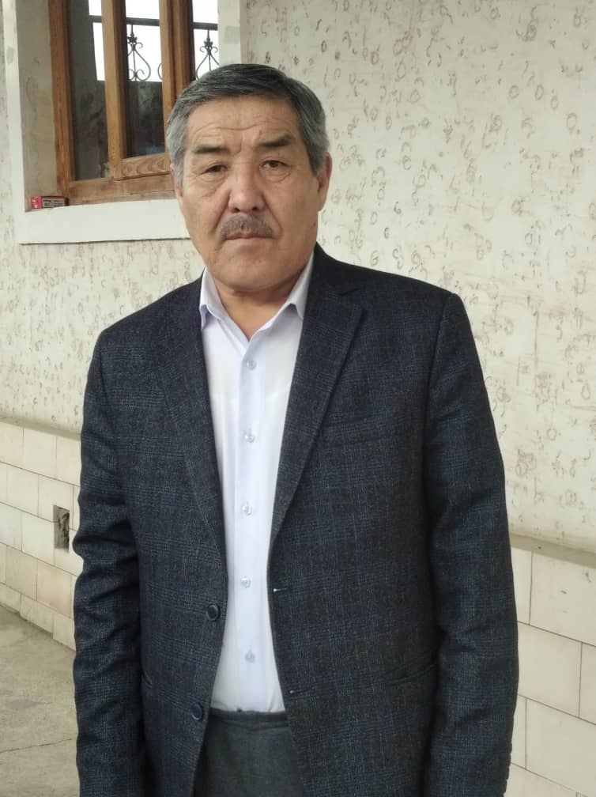
Мырзабаев Турсыналы Холмирзаевич
Образование:
Сред.спец. 66 Ш-Сай Художник
Стаж работы: 10 лет

Slide 12
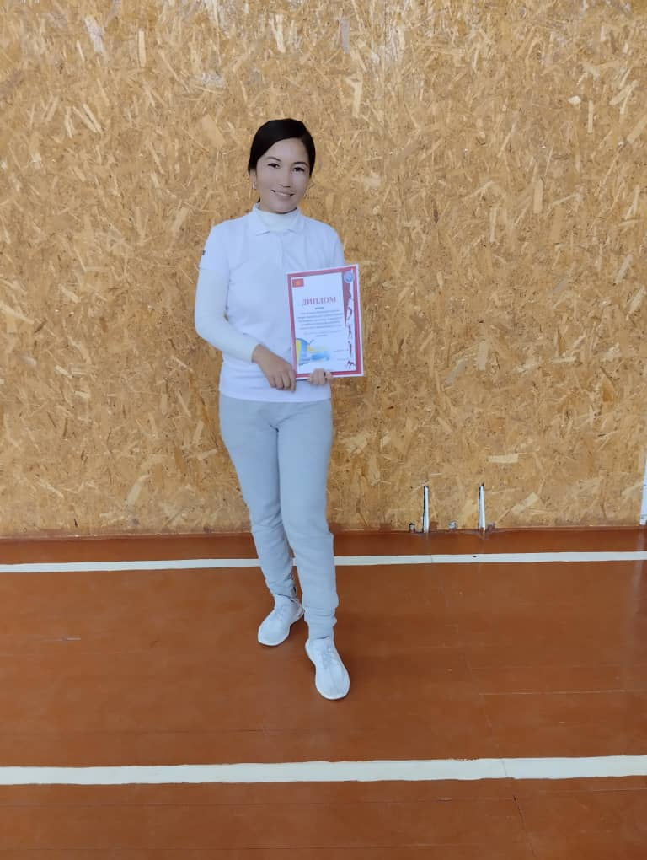
Кубаныч кызы Тургунай
Образование:
ЖАГУ высший
Кыргызский язык и литература
ЦАК физическая культура
Стаж работы: 1 год
Награды: Диплом Лучший игрок волейбола 2022 год

Slide 13
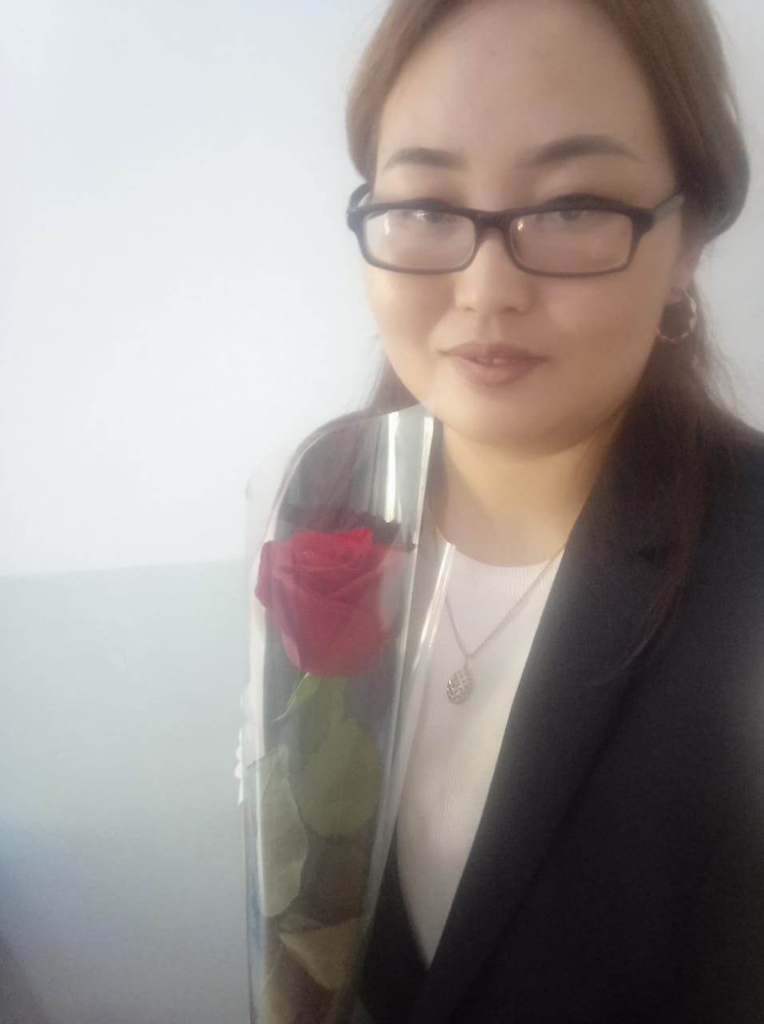
Уранбекова Акмарал Уранбековна
Образование: Бакалавр КГУ
Магистратура КРА
Им. Арабаева
Экономика очное контракт
Магистратура КРА
Стаж работы: 1 год

Slide 14
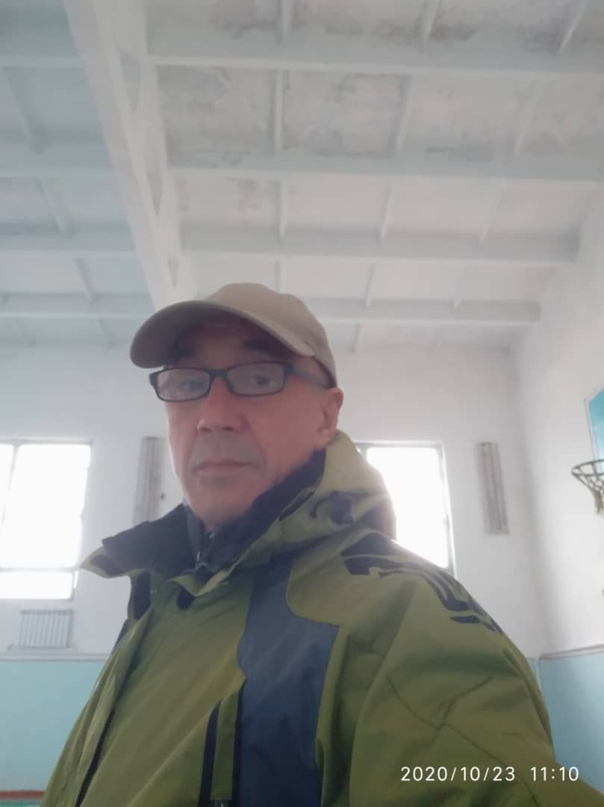
Аксакалов Молдалы Кенеевич
Образование - высшее,КГИФК.
15.08.88 - учитель физкультуры с.ш.им.Пушкина Аксыйского р - а.
22.04.95. - учитель физкультуры с.ш. # 10 им.А.Осмонова гор.Таш Кумыр.
1996г. - присвоена первая квалификационная категория с.ш. #10.
1998г. - назначена на должность и.о. директора с.ш.#10.
01.09.2016 г.- принят на работу учителем физкультуры СОШ #8 им.М.В. Фрунзе.
Награды:
1991г. - грамота РайОНО. Аксыйский р-н.
1996 г. - грамота ГорОНО.
1998г. - грамота ОблОНО.2021 - грамота Мэра г.Таш Кумыр.
Стаж работы: 19 лет

Slide 15
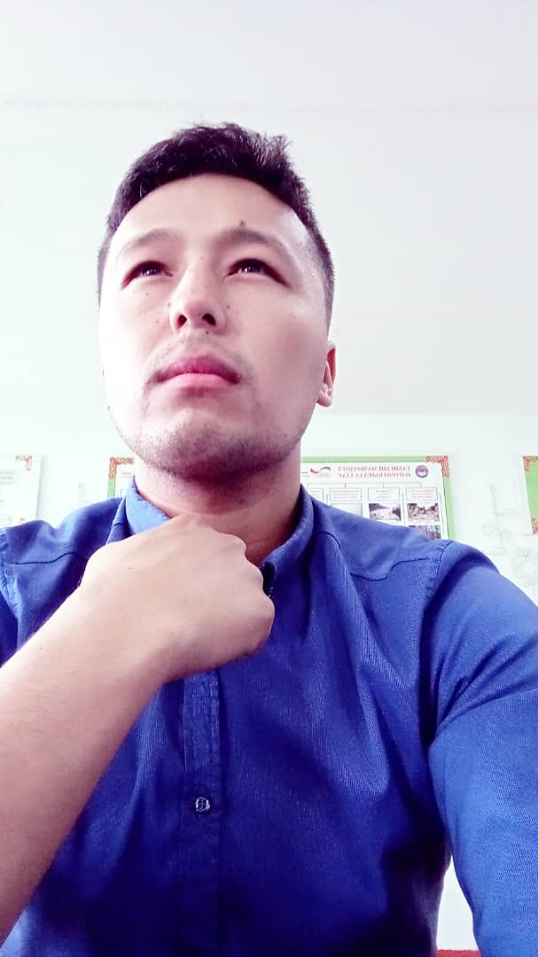
Сатыбалдиев Нурсултан Максатбекович
Образование:
МУИТ бакалавр
ЖАГУ бакалавр
Стаж работы: 3 года

Slide 16
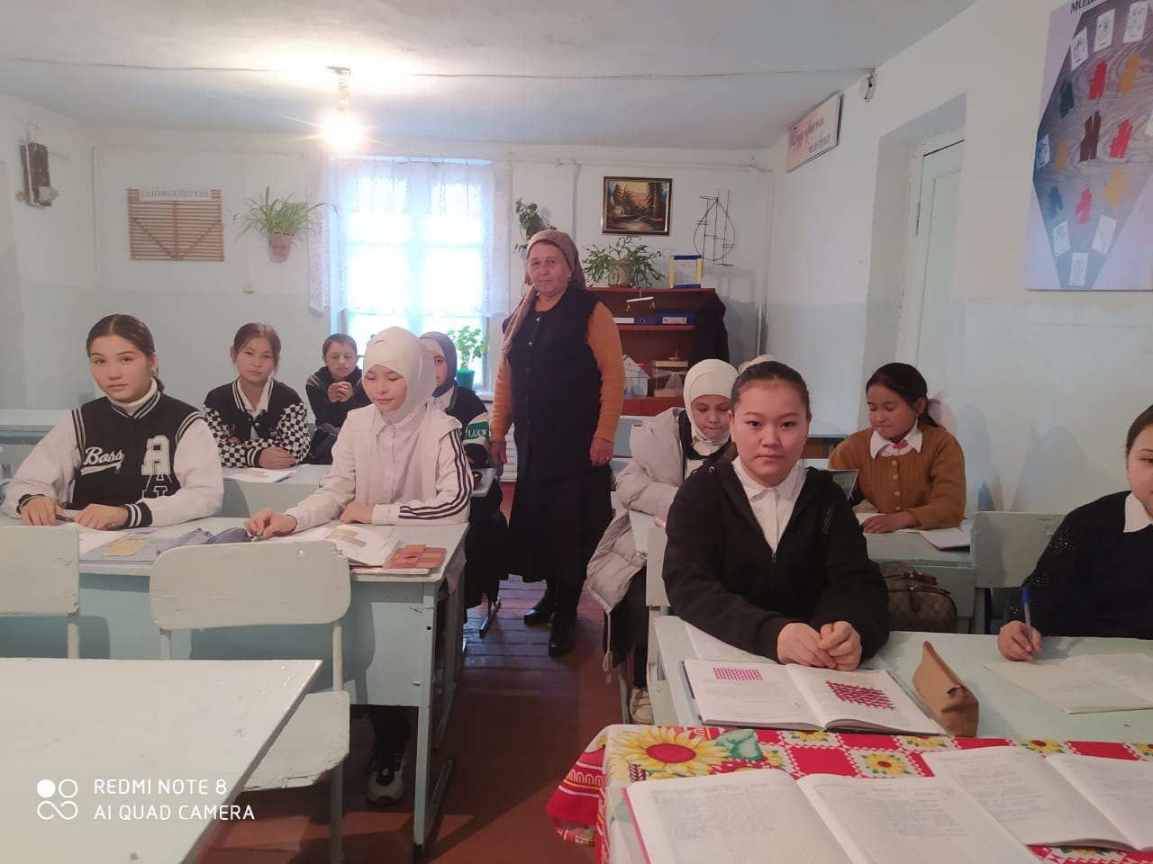
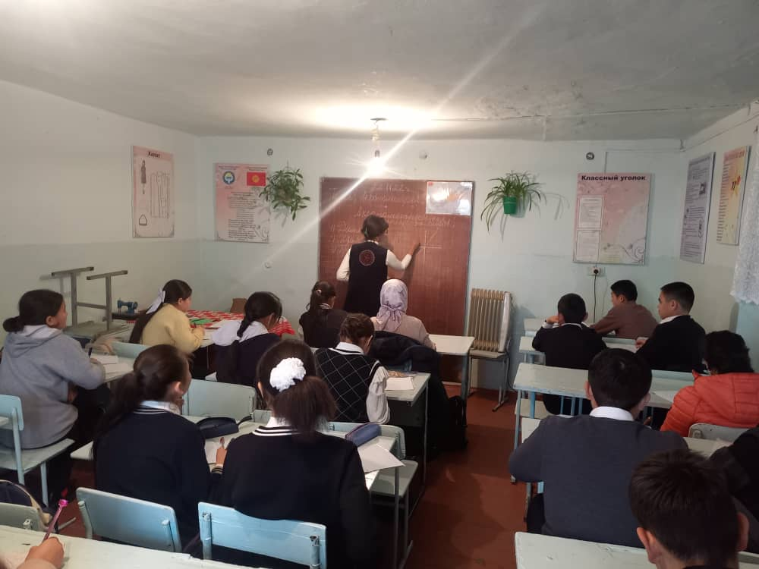

Slide 17
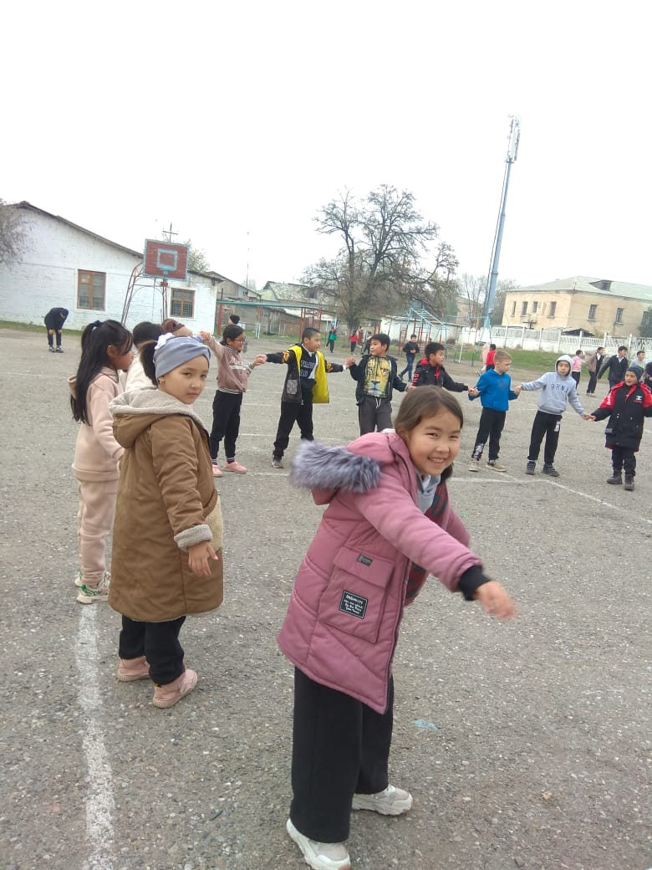
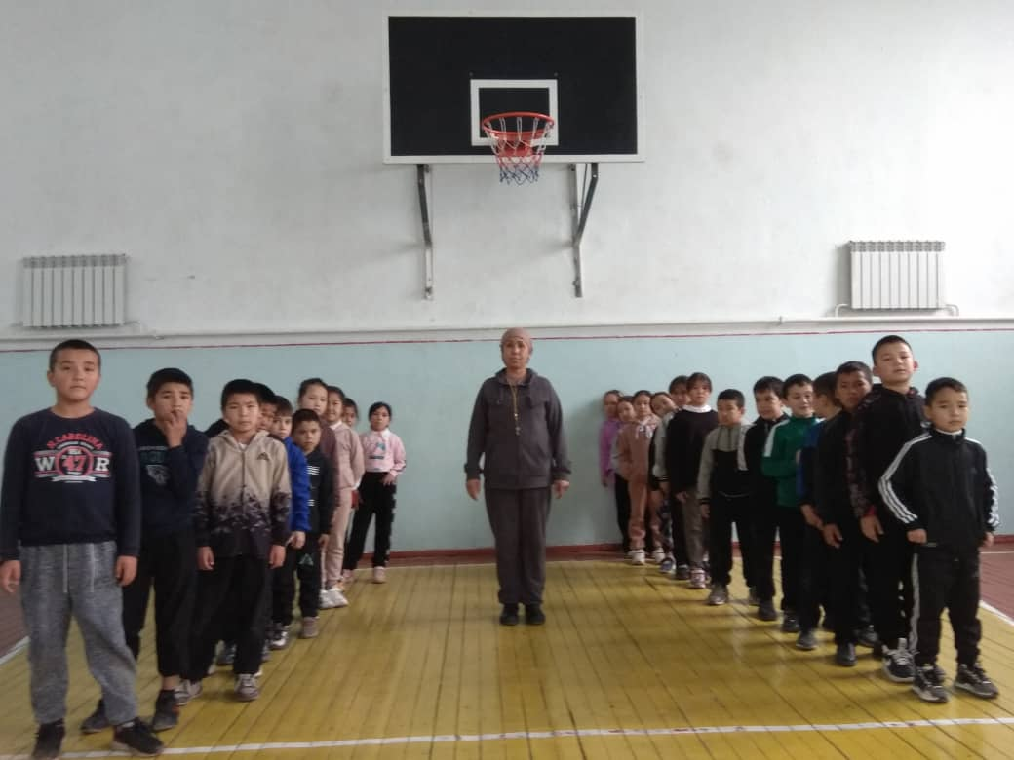

Slide 18
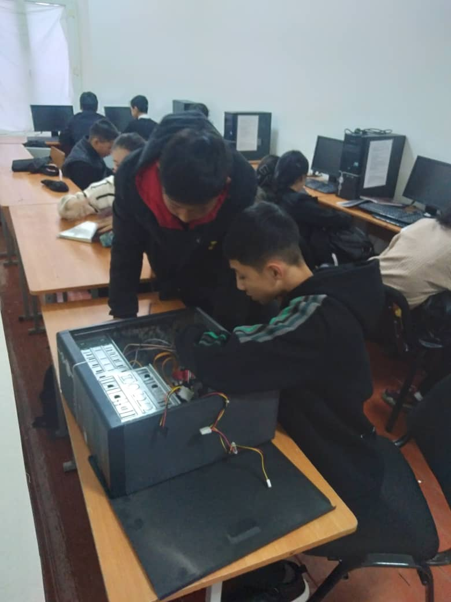
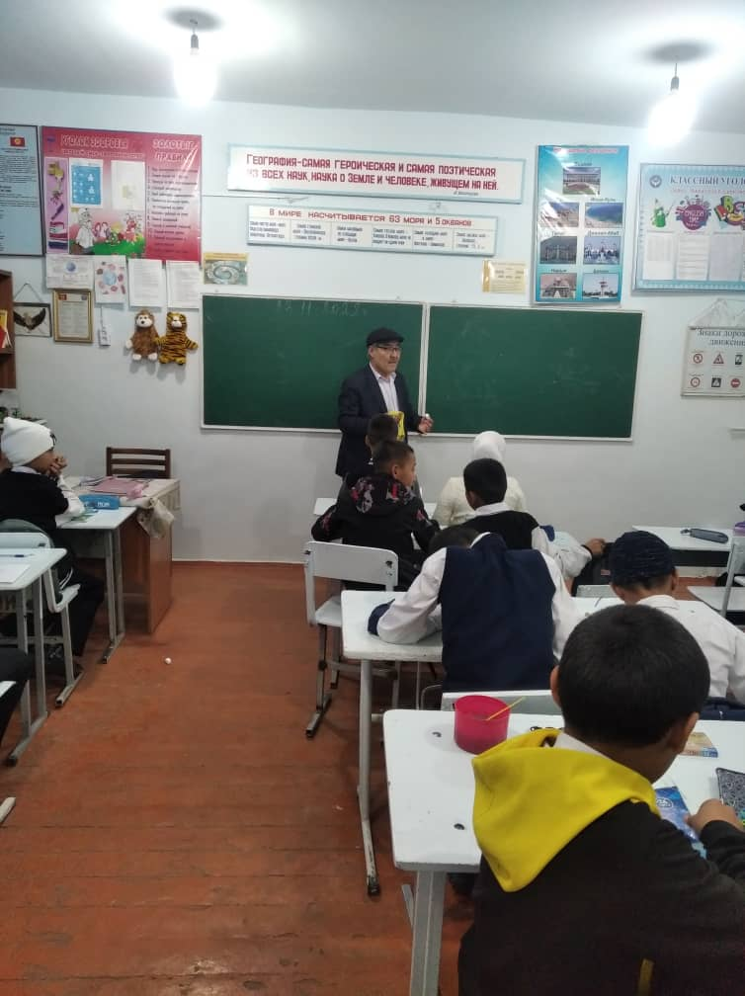

Slide 19
